Slide 1
Лекция 8
Классический метод расчета
переходных процессов.
Переходные процессы
в цепях с r и L, r и C
при постоянных напряжениях и токах
ОмГУПС, 2010 г. Кафедра теоретической электротехники. ТОЭ-2. Лекция №8. Тэттэр А.Ю., Пономарев А.В.

Slide 2
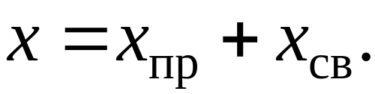
КЛАССИЧЕСКИЙ МЕТОД РАСЧЕТА
переходных процессов в линейных электрических цепях
Основой данного метода является решение дифференциальных уравнений с постоянными коэффициентами во временной области.
Токи, напряжения представляются в этом случае как суммы принужденных и свободных составляющих:
ОмГУПС, 2010 г. Кафедра теоретической электротехники. ТОЭ-2. Лекция №8. Тэттэр А.Ю., Пономарев А.В.

Slide 3
Принужденная составляющая x_{пр} представляет собой установившееся значение, которое ток (напряжение) принимает по окончании переходного процесса.
Свободная составляющая х_{св} определяется особенностями рассеяния энергии электромагнитного поля в рассматриваемой электрической цепи.
ОмГУПС, 2010 г. Кафедра теоретической электротехники. ТОЭ-2. Лекция №8. Тэттэр А.Ю., Пономарев А.В.

Slide 4
Принужденные составляющие по форме совпадают с ЭДС (напряжением) источника на входе рассматриваемой цепи.
Свободные составляющие со временем стремятся к нулевым значениям, поскольку в реальных цепях имеет место необратимый процесс рассеяния (потерь) энергии в сопротивлениях элементов этих цепей.
ОмГУПС, 2010 г. Кафедра теоретической электротехники. ТОЭ-2. Лекция №8. Тэттэр А.Ю., Пономарев А.В.

Slide 5
Структура свободных составляющих зависит от порядка дифференциальных уравнений, описывающих переходные процессы.
Порядок дифференциальных уравнений определяется количеством реактивных элементов (индуктивностей и емкостей) в ней.
ОмГУПС, 2010 г. Кафедра теоретической электротехники. ТОЭ-2. Лекция №8. Тэттэр А.Ю., Пономарев А.В.

Slide 6
Порядок дифференциального уравнения определяет степень характеристического уравнения и, соответственно, количество и тип корней этого уравнения.
Последнее обстоятельство определяет форму записи свободных составляющих.
Общий алгоритм применения классического метода не зависит от характера и сложности электрической цепи.
ОмГУПС, 2010 г. Кафедра теоретической электротехники. ТОЭ-2. Лекция №8. Тэттэр А.Ю., Пономарев А.В.

Slide 7
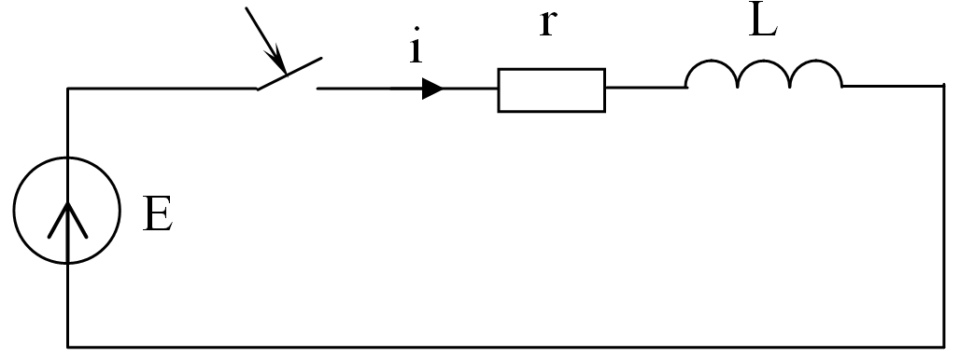
Включение цепи r,L на постоянное напряжение
В момент времени t = 0 цепь, состоящая из сопротивления r и индуктивности L, включается на постоянное напряжение U = E.
U
ОмГУПС, 2010 г. Кафедра теоретической электротехники. ТОЭ-2. Лекция №8. Тэттэр А.Ю., Пономарев А.В.

Slide 8
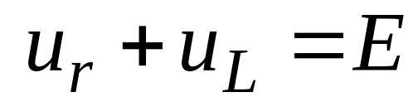
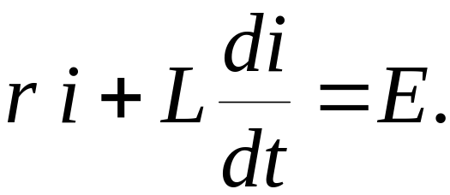
После коммутации (замыкания ключа) для рассматриваемой схемы можно записать уравнение по второму закону Кирхгофа:
или
(10)
ОмГУПС, 2010 г. Кафедра теоретической электротехники. ТОЭ-2. Лекция №8. Тэттэр А.Ю., Пономарев А.В.

Slide 9

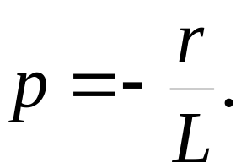
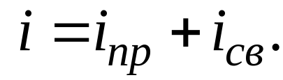
Уравнению (10) соответствует характеристическое уравнение
корень которого
Переходный ток в цепи состоит из суммы принужденной и свободной составляющих:
(13)
ОмГУПС, 2010 г. Кафедра теоретической электротехники. ТОЭ-2. Лекция №8. Тэттэр А.Ю., Пономарев А.В.

Slide 10
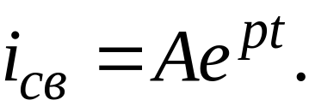
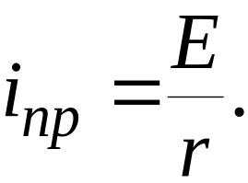
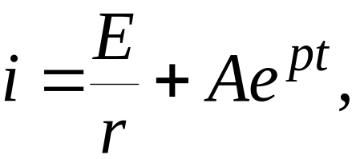
Свободная составляющая
Принужденная составляющая (ток нового установившегося режима)
После подстановки приходим к выражению
ОмГУПС, 2010 г. Кафедра теоретической электротехники. ТОЭ-2. Лекция №8. Тэттэр А.Ю., Пономарев А.В.

Slide 11
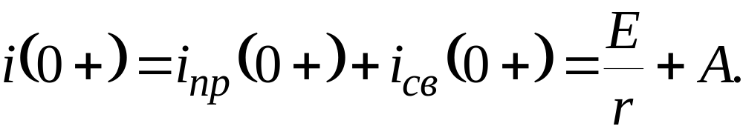
в котором неизвестная постоянная А определяется из уравнения (13) при t = 0+:
Величина i(0+) находится на основании первого закона (правила) коммутации
i(0+) = i(0–) = 0,
так как до коммутации ток в цепи отсутствовал.
ОмГУПС, 2010 г. Кафедра теоретической электротехники. ТОЭ-2. Лекция №8. Тэттэр А.Ю., Пономарев А.В.

Slide 12
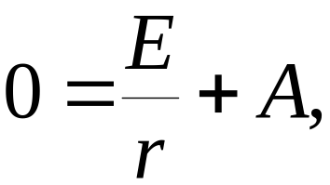
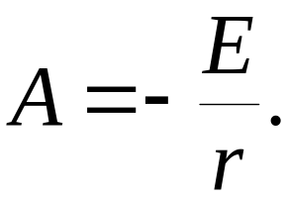
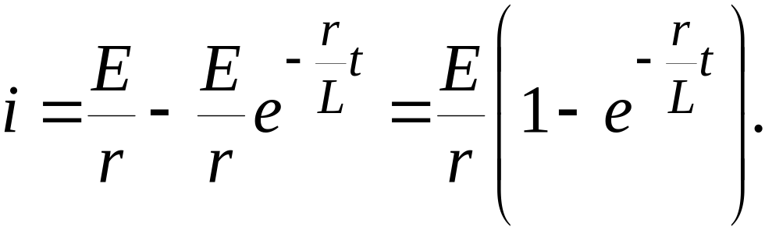
Следовательно,
откуда
Ток в цепи
ОмГУПС, 2010 г. Кафедра теоретической электротехники. ТОЭ-2. Лекция №8. Тэттэр А.Ю., Пономарев А.В.

Slide 13
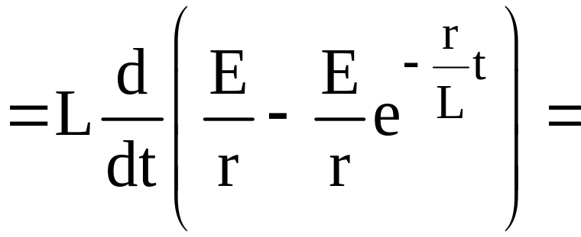
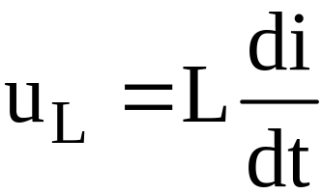
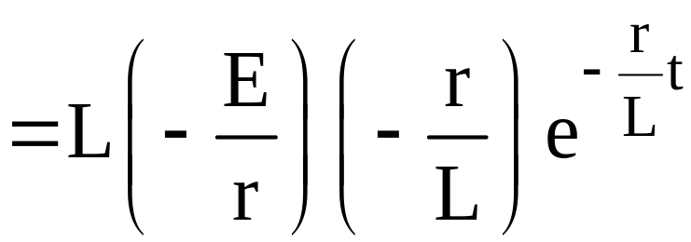
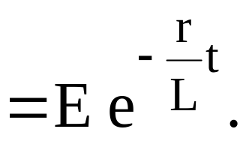
Напряжение на индуктивности
ОмГУПС, 2010 г. Кафедра теоретической электротехники. ТОЭ-2. Лекция №8. Тэттэр А.Ю., Пономарев А.В.

Slide 14

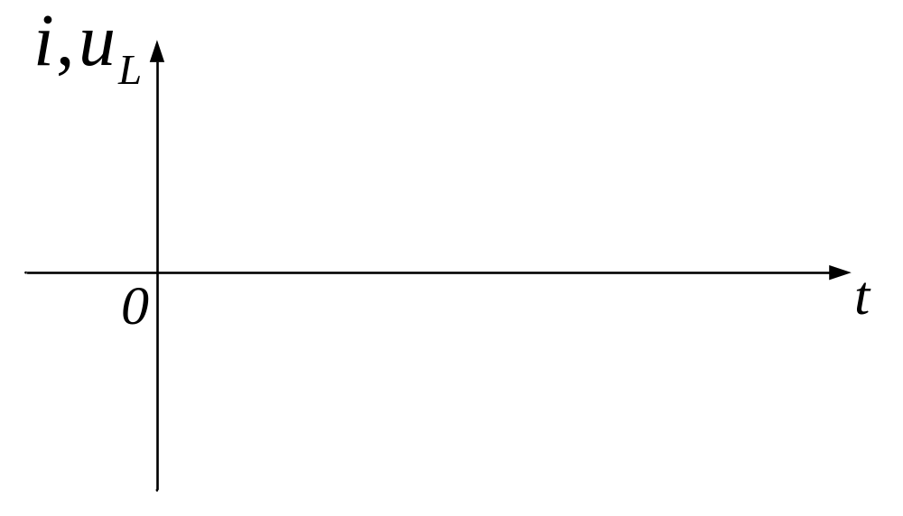
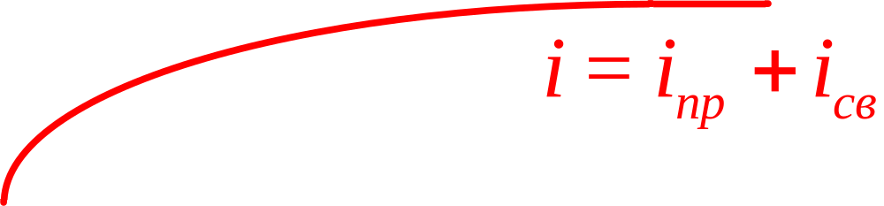
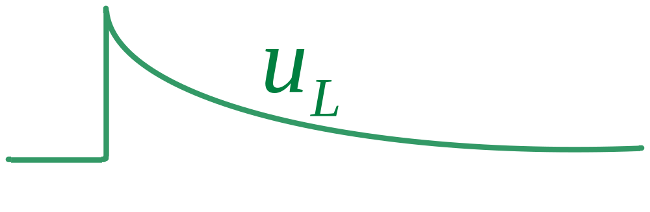
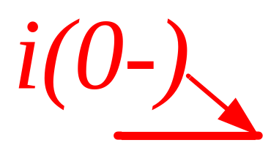
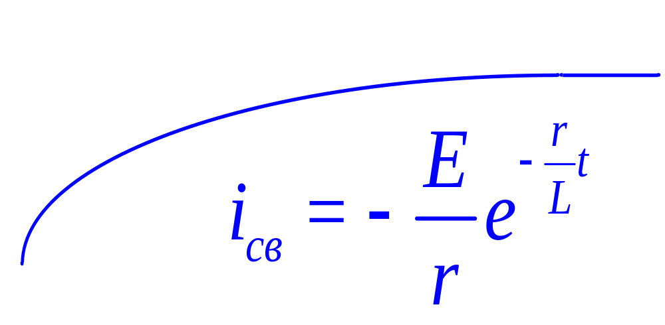
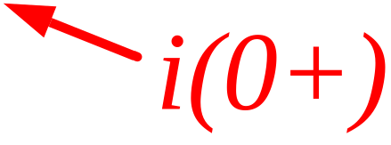
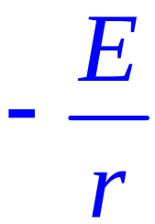
E
ОмГУПС, 2010 г. Кафедра теоретической электротехники. ТОЭ-2. Лекция №8. Тэттэр А.Ю., Пономарев А.В.

Slide 15
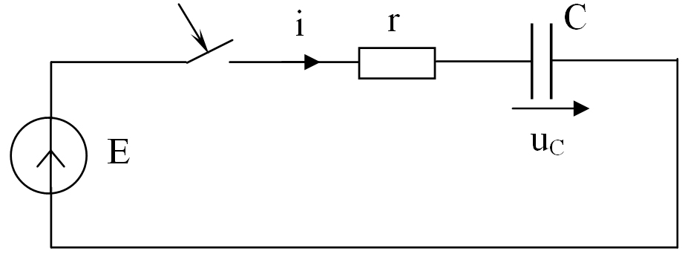
Включение цепи r,С на постоянное напряжение
В момент времени t = 0 цепь, состоящая из сопротивления r и емкости C, включается на постоянное напряжение U = E.
ОмГУПС, 2010 г. Кафедра теоретической электротехники. ТОЭ-2. Лекция №8. Тэттэр А.Ю., Пономарев А.В.

Slide 16
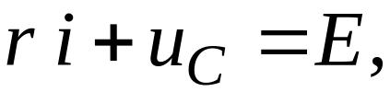
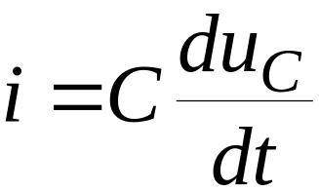
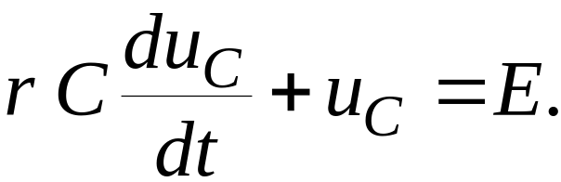
После коммутации для рассматриваемой схемы можно записать уравнение по второму закону Кирхгофа:
где , или
ОмГУПС, 2010 г. Кафедра теоретической электротехники. ТОЭ-2. Лекция №8. Тэттэр А.Ю., Пономарев А.В.

Slide 17

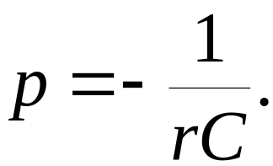
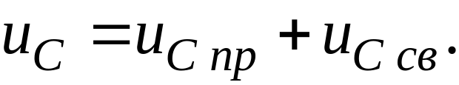
Характеристическое уравнение имеет вид:
и, соответственно, корень уравнения
Переходное напряжение в цепи состоит из суммы принужденной и свободной составляющих:
(27)
ОмГУПС, 2010 г. Кафедра теоретической электротехники. ТОЭ-2. Лекция №8. Тэттэр А.Ю., Пономарев А.В.

Slide 18
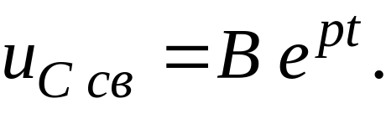
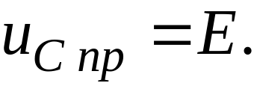
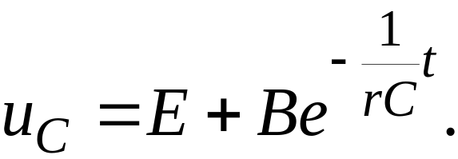
Свободная составляющая
Принужденная составляющая (напряжение на емкости в установившемся режиме после коммутации)
Решение для u_{C}:
ОмГУПС, 2010 г. Кафедра теоретической электротехники. ТОЭ-2. Лекция №8. Тэттэр А.Ю., Пономарев А.В.

Slide 19
Постоянная В определяется из уравнения (27) при t = 0+:
Величина u_{C}(0+) находится на основании второго закона (правила) коммутации:
u_{C}(0+) = u_{C}(0–) = 0.
ОмГУПС, 2010 г. Кафедра теоретической электротехники. ТОЭ-2. Лекция №8. Тэттэр А.Ю., Пономарев А.В.

Slide 20


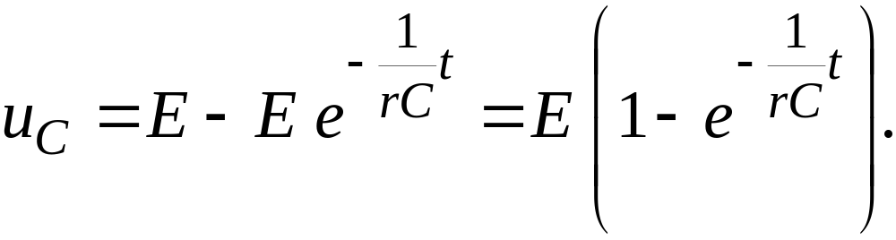
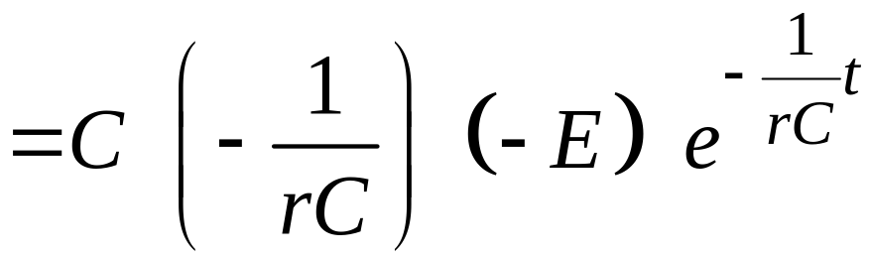
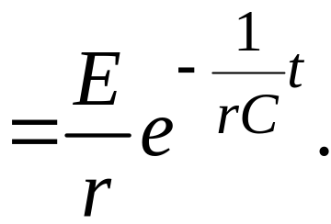
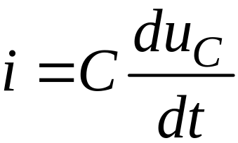
Следовательно,
откуда
и напряжение на емкости
Ток в цепи
ОмГУПС, 2010 г. Кафедра теоретической электротехники. ТОЭ-2. Лекция №8. Тэттэр А.Ю., Пономарев А.В.

Slide 21
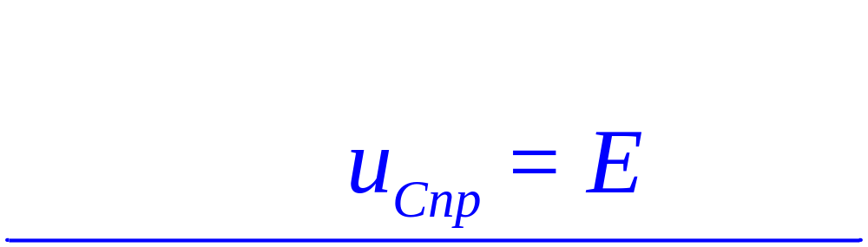
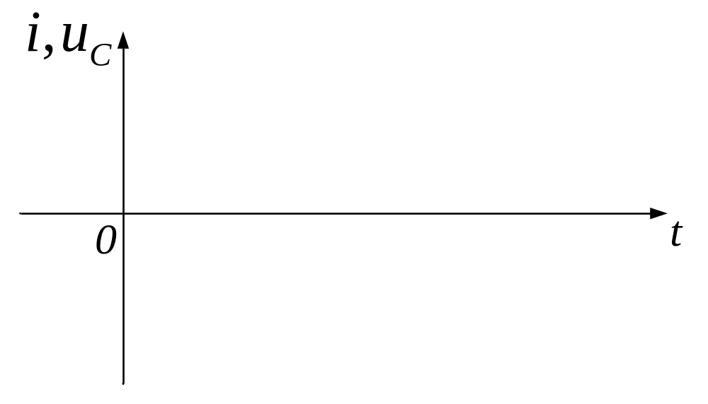
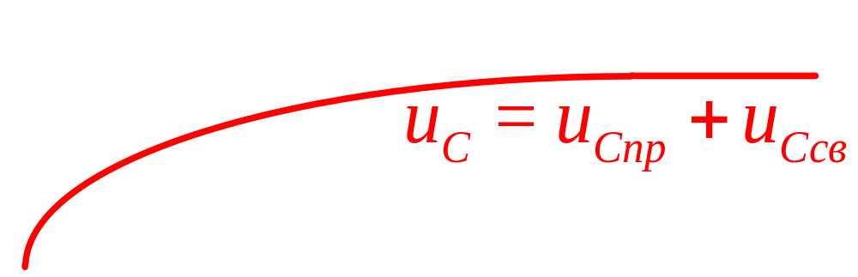
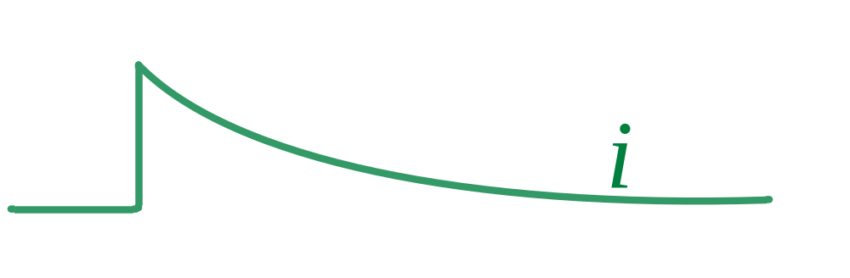
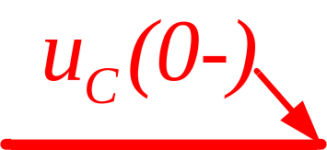
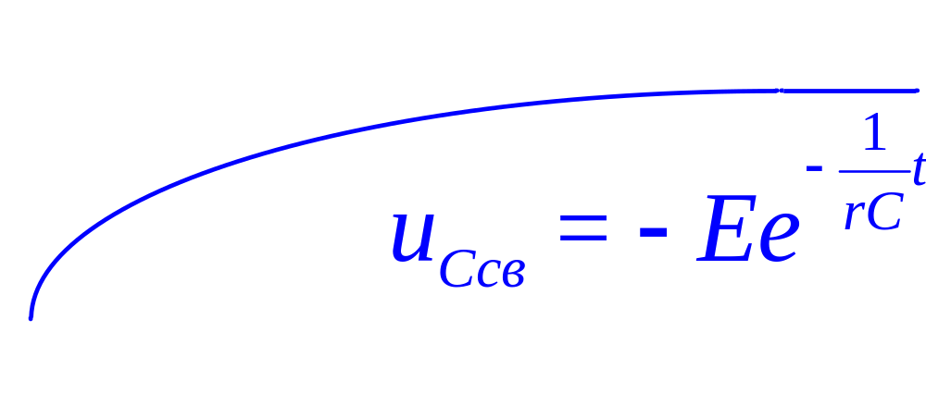
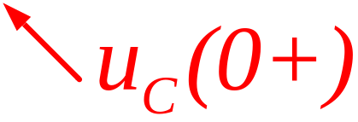
E
-E
ОмГУПС, 2010 г. Кафедра теоретической электротехники. ТОЭ-2. Лекция №8. Тэттэр А.Ю., Пономарев А.В.

Slide 22
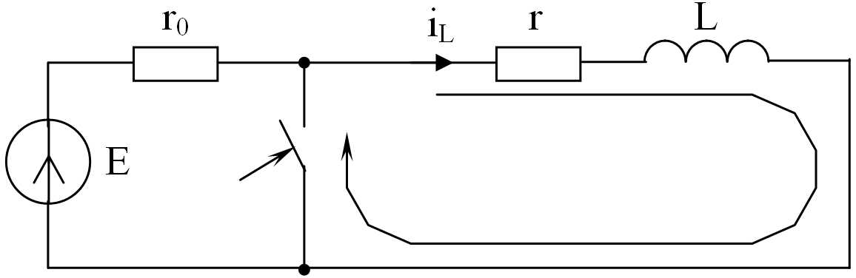
Короткое замыкание ветви r,L
В момент t = 0 в цепи происходит коммутация,
в результате которой образуется контур для тока i_{L}, не содержащий источника.
ОмГУПС, 2010 г. Кафедра теоретической электротехники. ТОЭ-2. Лекция №8. Тэттэр А.Ю., Пономарев А.В.

Slide 23
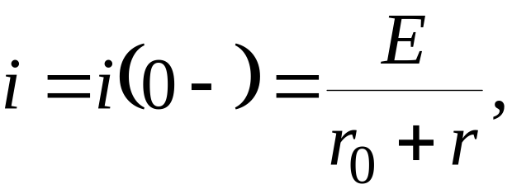

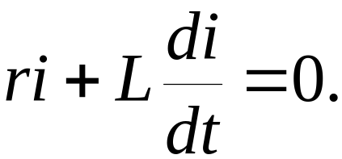
В установившемся режиме до коммутации
так как индуктивность не оказывает сопротивления постоянному току.
После коммутации для правого контура:
или
ОмГУПС, 2010 г. Кафедра теоретической электротехники. ТОЭ-2. Лекция №8. Тэттэр А.Ю., Пономарев А.В.

Slide 24

Характеристическое уравнение имеет вид:
и, соответственно, корень уравнения
Переходный ток i состоит из суммы принужденного и свободного токов:
(41)
ОмГУПС, 2010 г. Кафедра теоретической электротехники. ТОЭ-2. Лекция №8. Тэттэр А.Ю., Пономарев А.В.

Slide 25
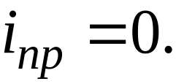
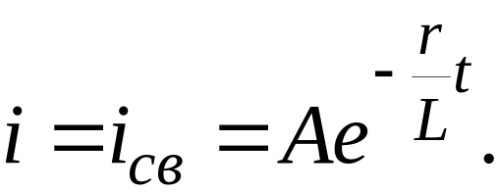
Свободная составляющая
Принужденная составляющая (ток нового установившегося режима)
Поэтому в данном случае
ОмГУПС, 2010 г. Кафедра теоретической электротехники. ТОЭ-2. Лекция №8. Тэттэр А.Ю., Пономарев А.В.

Slide 26

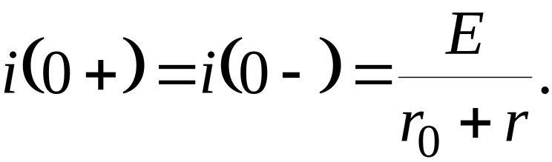

Постоянная А определяется из соотношения (41) при t = 0+:
Величина i(0+) находится по первому закону (правилу) коммутации:
Следовательно,
ОмГУПС, 2010 г. Кафедра теоретической электротехники. ТОЭ-2. Лекция №8. Тэттэр А.Ю., Пономарев А.В.

Slide 27




Ток в индуктивности
Напряжение на индуктивности
ОмГУПС, 2010 г. Кафедра теоретической электротехники. ТОЭ-2. Лекция №8. Тэттэр А.Ю., Пономарев А.В.

Slide 28



Рис. 9
ОмГУПС, 2010 г. Кафедра теоретической электротехники. ТОЭ-2. Лекция №8. Тэттэр А.Ю., Пономарев А.В.

Slide 29
Ток i_{L} и напряжение u_{L} на рис. 9 наглядно иллюстрируют процесс рассеяния энергии магнитного поля, накопленной к моменту t = 0 в индуктивности.
По мере того как энергия магнитного поля постепенно рассеивается в сопротивлении r, ток в контуре приближается к нулю.
ОмГУПС, 2010 г. Кафедра теоретической электротехники. ТОЭ-2. Лекция №8. Тэттэр А.Ю., Пономарев А.В.

